Slide 1
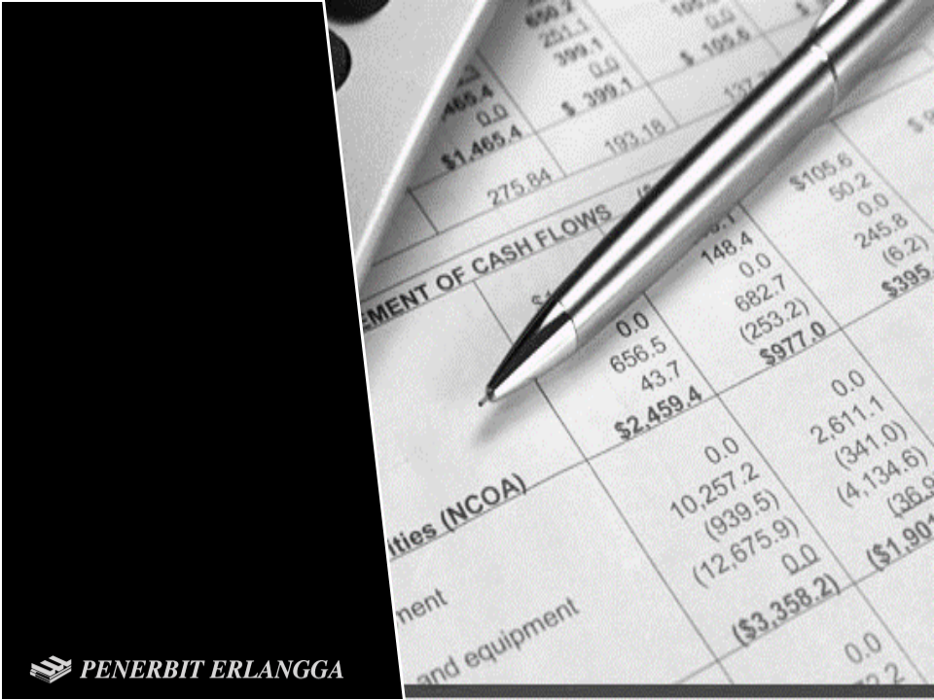
Bahasa Komunikasi Bisnis

Slide 2






Apakah akuntansi itu ?
Perusahaan
Perusahaan adalah tempat dilakukannya kegiatan produksi

Slide 3
Tujuan Perusahaan
Perusahaan
Menjadi Organisasi Pencipta Kekayaan
Tujuan
Produk

Slide 4
Tiga Tugas Perusahaan
Mendesain
Perusahaan
Menghasilkan
Produk
Memasarkan

Slide 5
Perusahaan Jasa
Perusahaan yang menghasilkan dan menjual pekerjaan atau tindakan tertentu yang bersifat non-fisik kepada pihak lain
didesain
Perusahaan Dagang
Perusahaan yang membeli barang yang dihasilkan pihak lain dan menjual dalam wujud yang sama
Perusahaan
Produk
dihasilkan
dipasarkan
Perusahaan Manufaktur
Perusahaan yang mengolah bahan mentah menjadi barang yang siap digunakan

Slide 6
Pemasok
Kreditor
Mendesain
Investor
Perusahaan
Menghasilkan
Produk
Karyawan
Memasarkan
Pemilik
Pemerintah

Slide 7
Apakah akuntansi itu ?
Komunikasi
Pemasok
Kreditor
Perusahaan
Investor
Karyawan
Pemilik
Pemerintah
Akuntansi
Bahasa Komunikasi Bisnis

Slide 8
Apakah akuntansi itu ?
Akuntansi adalah sistem informasi yang menghasilkan informasi keuangan bagi pihak-pihak yang berkepentingan tentang aktivitas ekonomi dan posisi keuangan suatu perusahaan.
Laporan Laba Rugi
Pendapatan |  |  | 28.000.000
Beban Usaha :
Beban transportasi |  | 10.000.000
Gaji |  | 6.000.000
Total Beban Usaha |  |  | (16.000.000)
Laba Usaha |  |  | 12.000.000
Laporan Posisi Keuangan
A S E T
Kas |  | 188.000.000
Piutang Usaha |  | 9.000.000
Peralatan Kantor |  | 42.000.000
Total Aset |  | 239.000.000
TOTAL LIABILITAS & EKUITAS
LIABILITAS
Hutang Usaha |  | 30.000.000
EKUITAS
Modal, Tina |  | 209.000.000
Total Liabilitas & Ekuitas |  | 239.000.000

Slide 9
3 Kegiatan Akuntansi
1
Mengidentifikasi
2
Mencatat
3
Melaporkan

